Slide 1
Základy entomologie
6. cvičení:
Abdomen I.

Slide 2
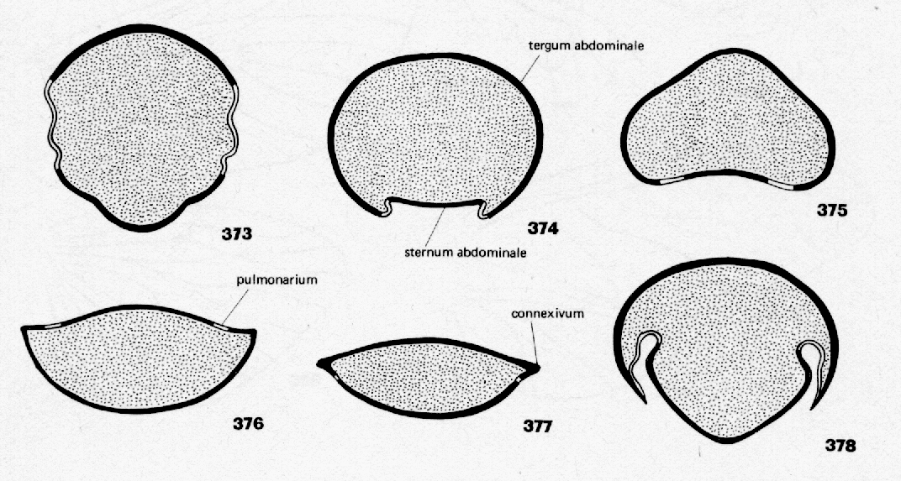
Zadeček (Abdomen)
- max. 11 článků + terminália
modifikace terga a sterna:
Odonata
Diptera
Orthoptera
Coleoptera
Heteroptera
Hymenoptera
řez v transversální rovině - posteriorní pohled

Slide 3
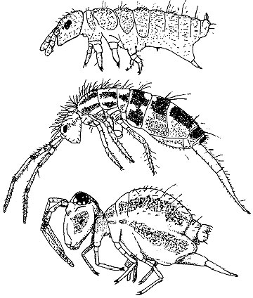
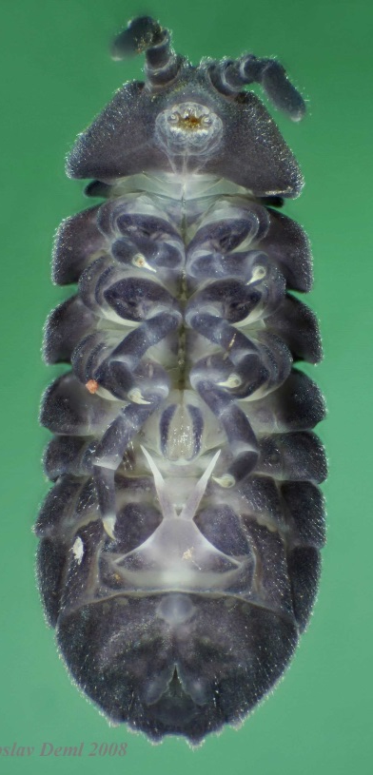
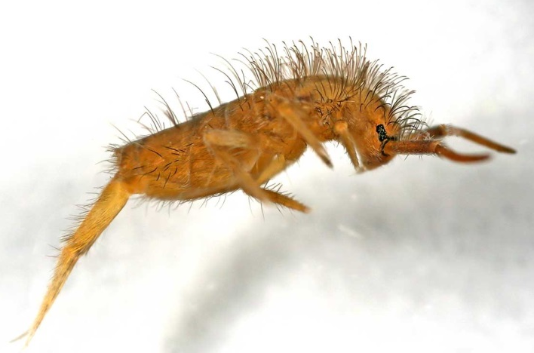
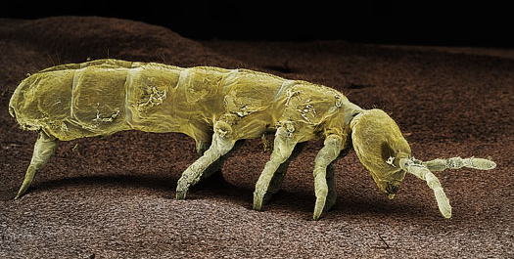
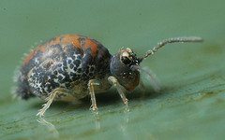
Collembola: skákací aparát
retinaculum
ventrální tubus
manubrium
dens
mucro
furcula

Slide 4
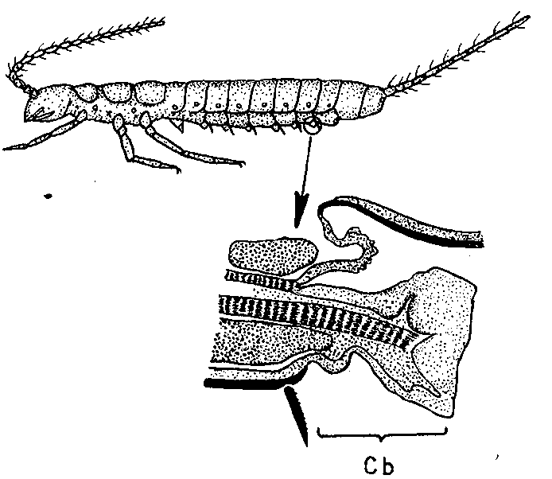
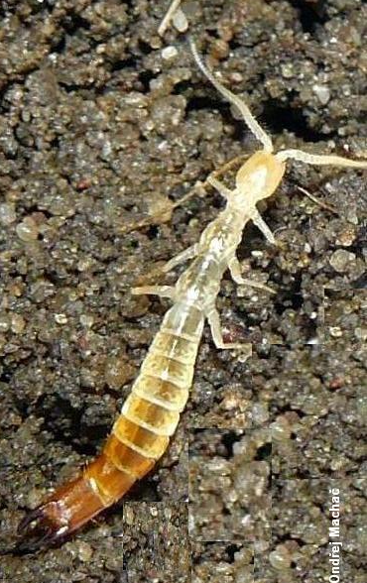
Diplura (Vidličnatky) - 2 přívěsky na zadečku
Campodeina Japygina
(Štětinatky) (Škvorovky)
- dlouhé štěty
- krátké klíšťky
vychlípené kyčelní váčky (Cb) slouží přijímání vody z povrchu

Slide 5
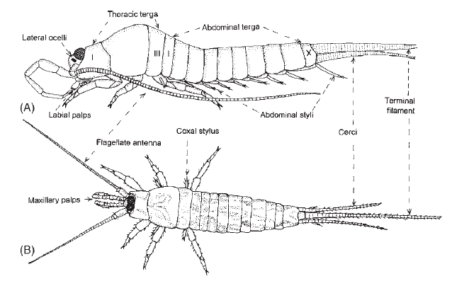
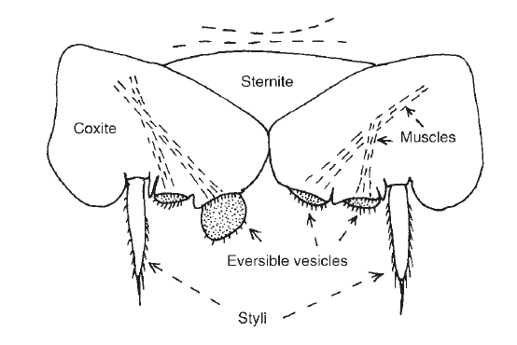
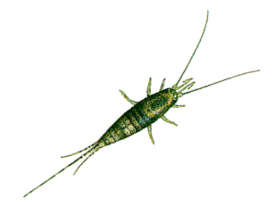
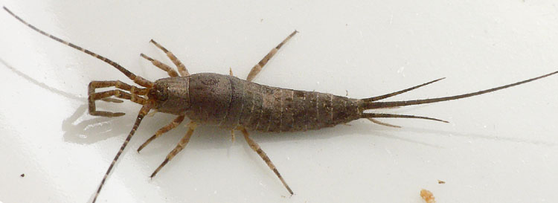
Archaeognatha (Chvostnatky)
3 štěty – prostřední nejdelší – ke skákání
rudimenty končetin na zadečkových článcích

Slide 6
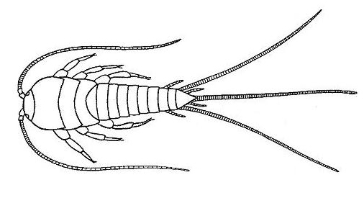
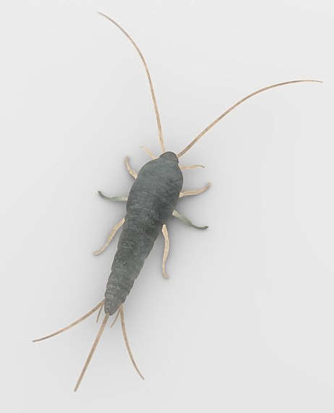
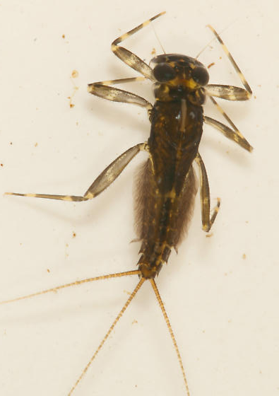
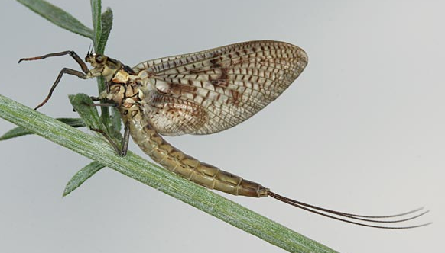
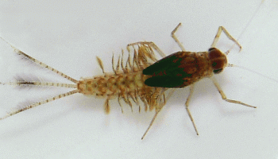
Zygentoma (Rybenky)
- terminální štěty stejně dlouhé
Ephemeroptera (Jepice)
-2 štěty + 1 paštět
- larvy - žábra na zadečku

Slide 7
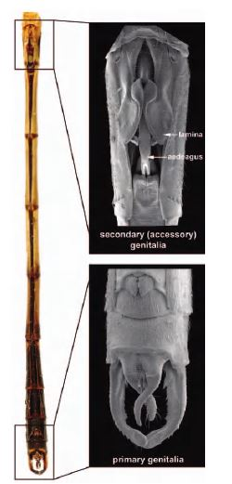
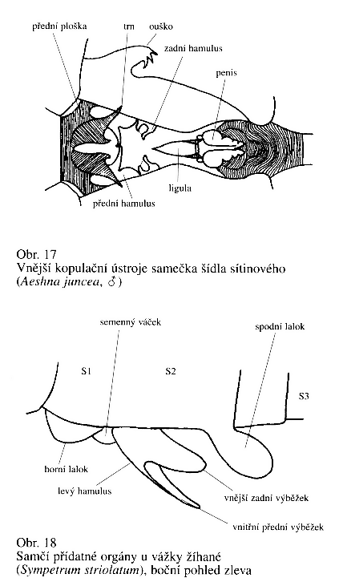
Odonata (Vážky)
- cerci
- samci: sekundární samčí kopulační orgány na 2. a 3. článku
Grimaldi & Engel 2005
Hanel & Zelený 2000

Slide 8
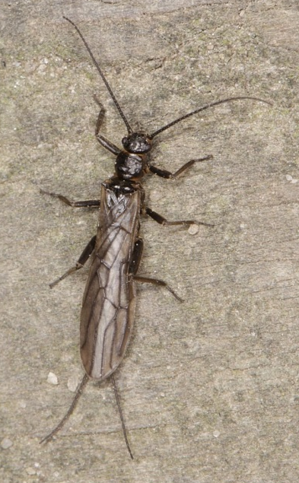
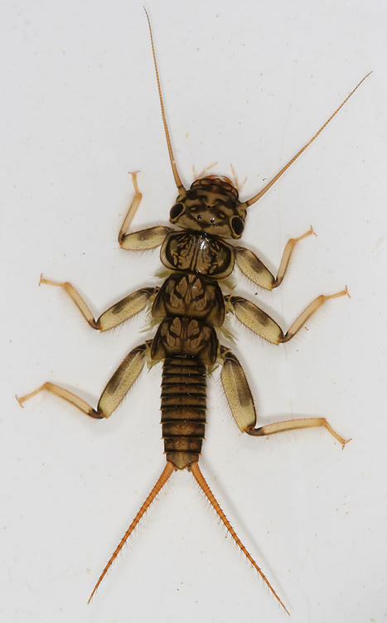
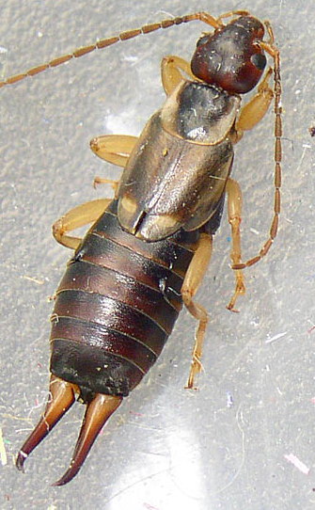
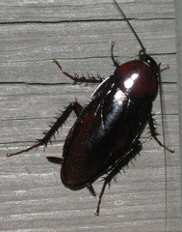
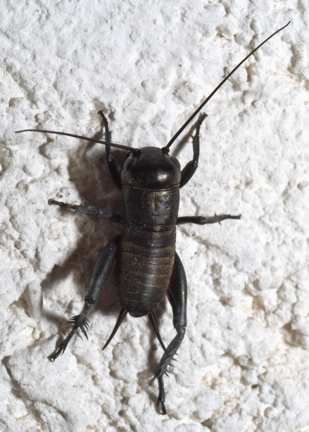
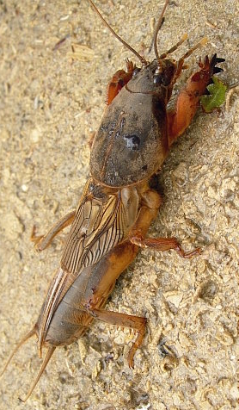
kohorta Polyneoptera - cerci
Plecoptera (Pošvatky)
Dermaptera (Škvoři)
Orthoptera (Rovnokřídlí)
Blattodea (Švábi)

Slide 9
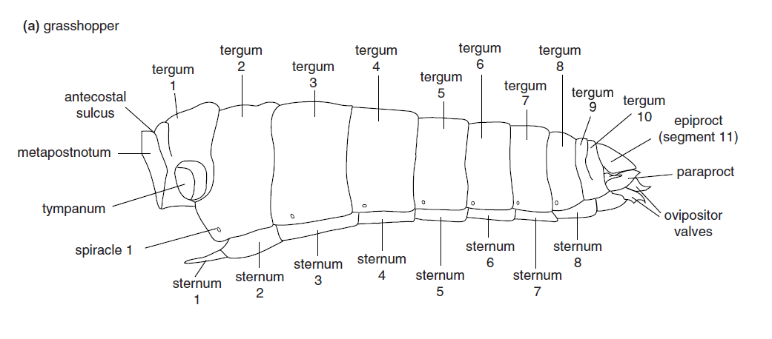
Zadeček saranče (samice)

Slide 10
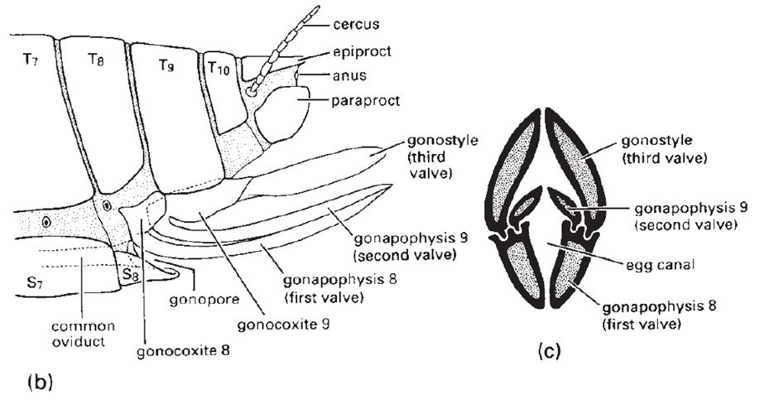
Kladélko (ovipozitor) kobylky

Slide 11
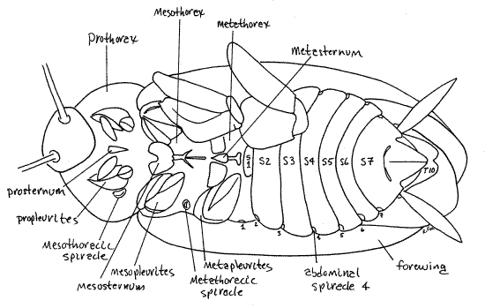
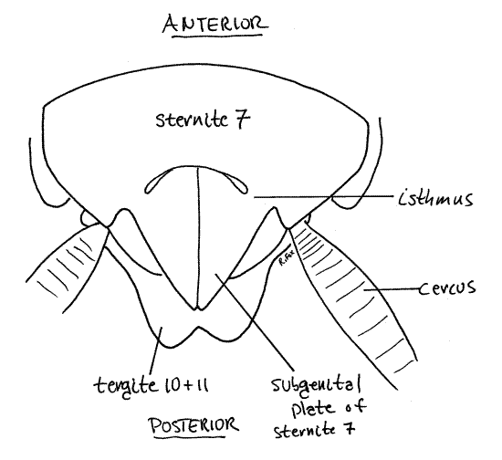
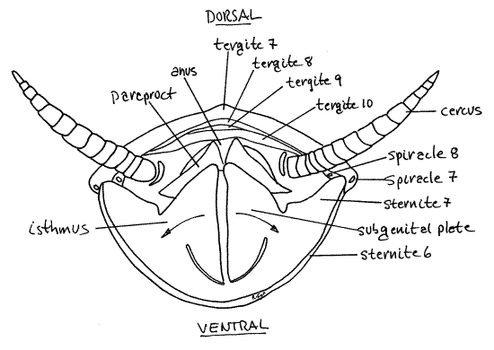
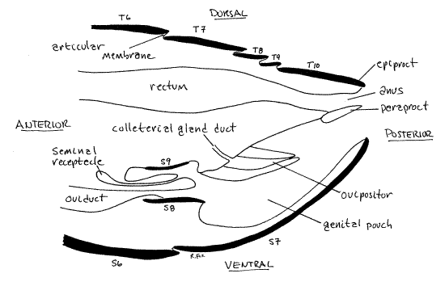
Šváb (samička)

Slide 12
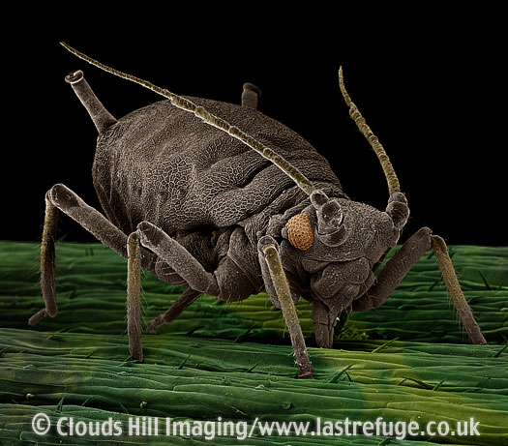
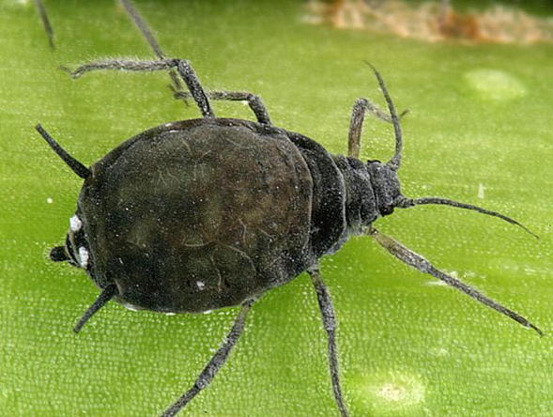
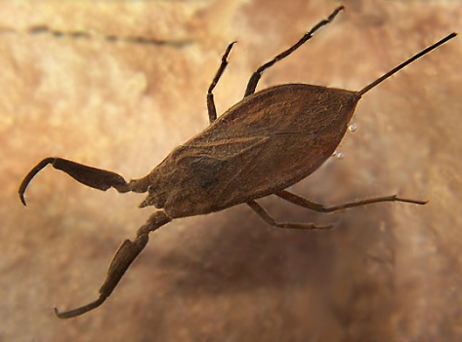
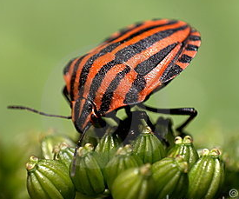
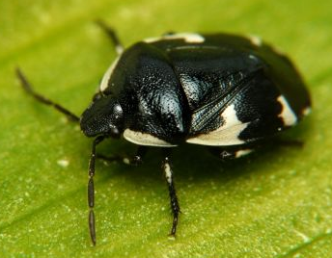
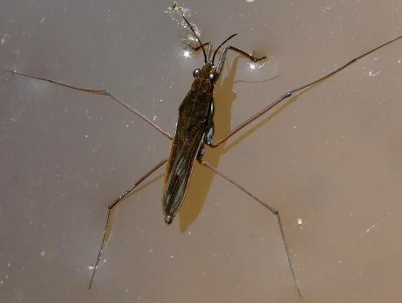
Aphidoidea – Mšice (Hemiptera: Sternorhyncha)
- siphunculi
Ploštice (Hemiptera: Heteroptera)

Slide 13
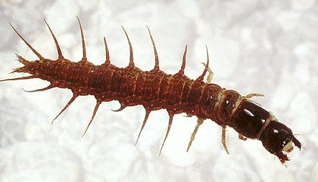
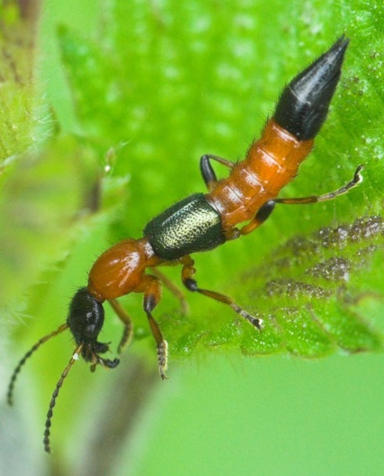
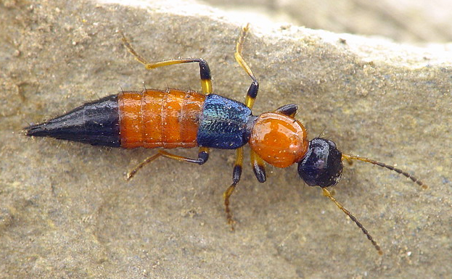
Megaloptera - Střechatky
- larvy s tracheálními žábrami
Coleoptera: Staphylinidae - Drabčíkovití
- zkrácené krovky – měkký zadeček
- řitní jedové žlázy – nepř. pederin u r. Paederus

Slide 14
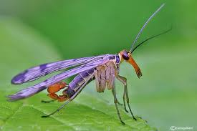
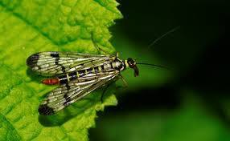
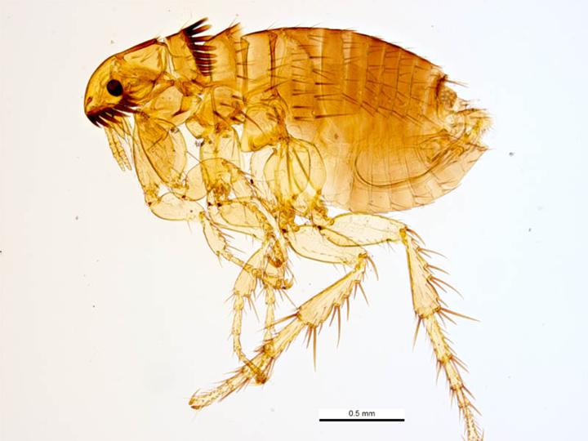
Mecoptera - Srpice
Siphonaptera - Blechy
- laterálně zploštělý zadeček

Slide 15
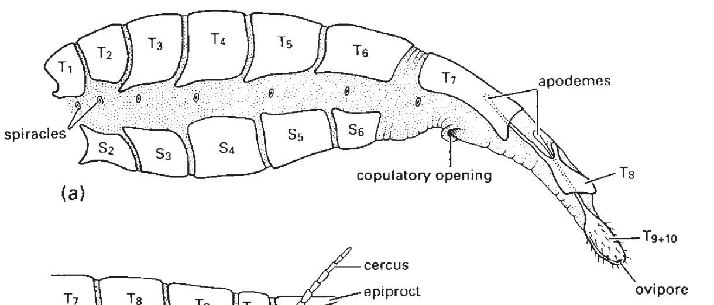
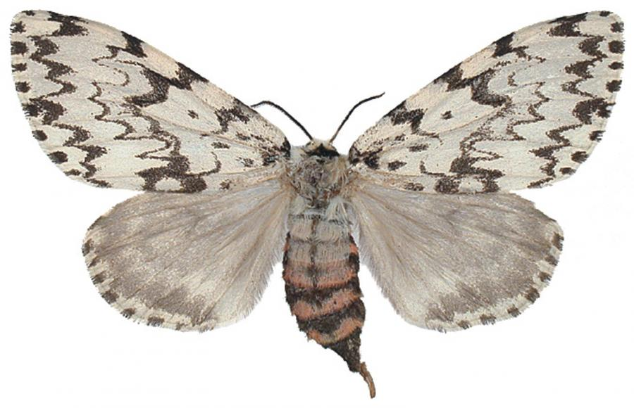
Zadeček bekyně (samice) (Lepidoptera: Lymantriidae)
Sekundární kladélko - oviscapt

Slide 16
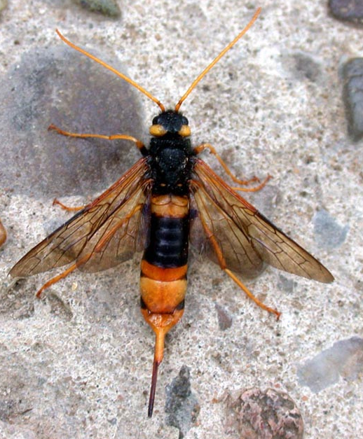
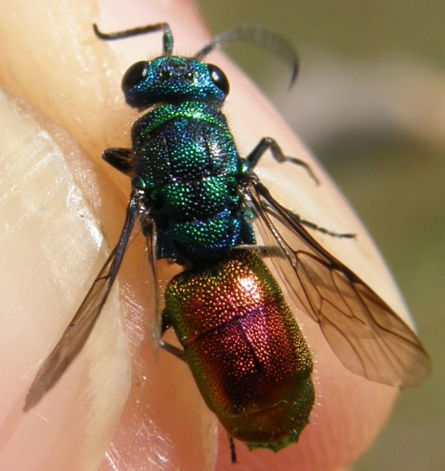
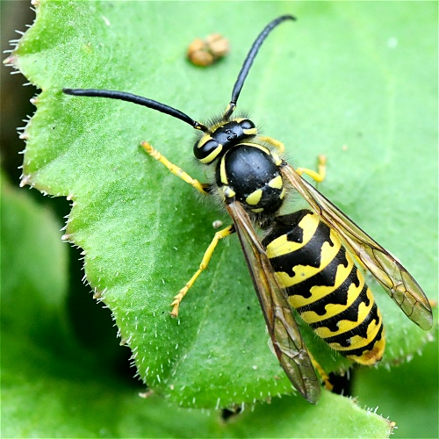
Hymenoptera - Blanokřídlí
Symphyta (Širopasí) Apocrita (Štíhlopasí)
Zlatěnky (Chrysididae)
Pilořitky (Siricidae)
Vosy (Vespidae)
Pilatky (Tenthredinidae) ….

Slide 17
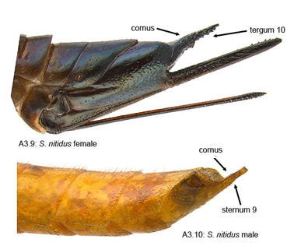
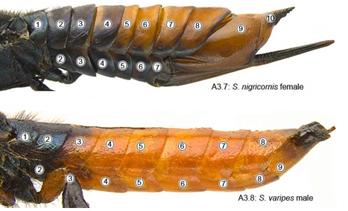
Zadeček pilořitky (Hymenoptera: Siricidae)

Slide 18
Propodeum
= 1. abdominální článek připojený k hrudi
- Hymenoptera: Apocrita
žihadlo
= přeměněné kladélko
petiolus
postpetiolus
petiolus

